Slide 1
Семинар
“Программная реализация передачи данных, полученных с помощью алгоритмов совместного восприятия между автомобилями по каналам связи V2X"
Московский институт электроники и математики им. А.Н. Тихонова
Москва 2024

Slide 2
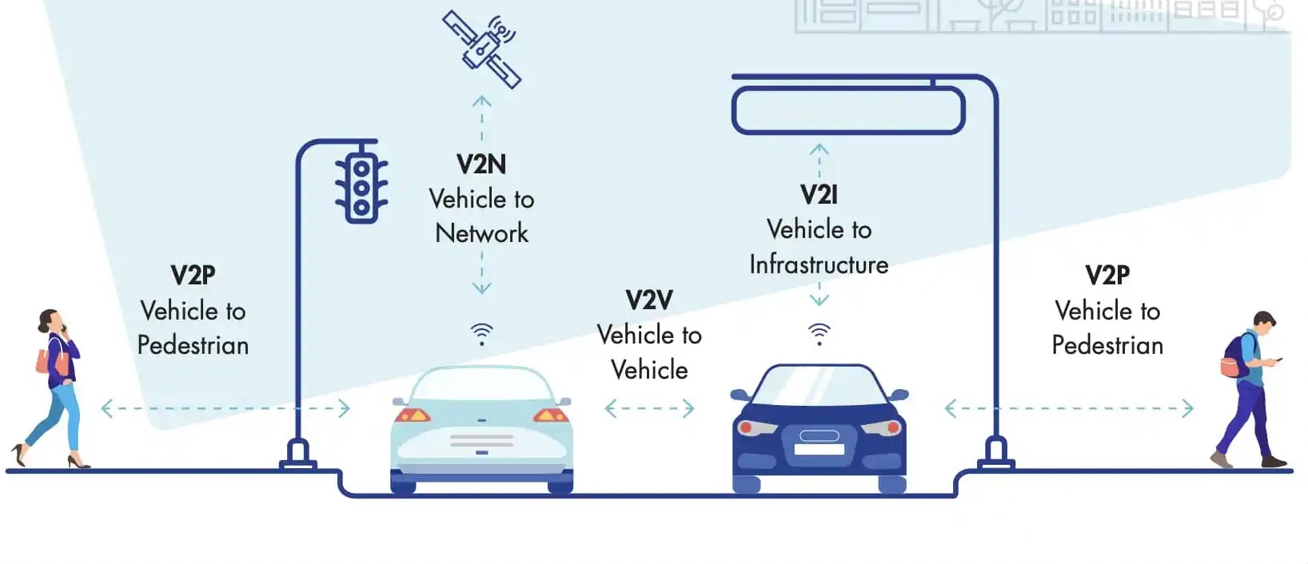
Актуальность
Датасет автомобильных аварий
Этапы реализации: Анализ существующих решений
В рамках проекта CAVISE стояла задача повысить детализированность моделирования за счет добавления возможности симуляции передачи сигнала между подключенным беспилотным транспортом с помощью фреймворка Artery

Slide 3
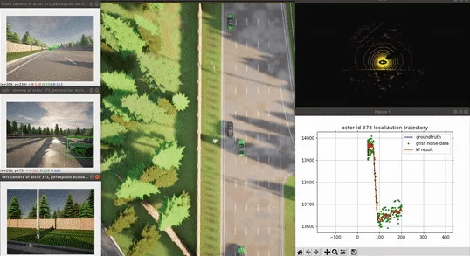
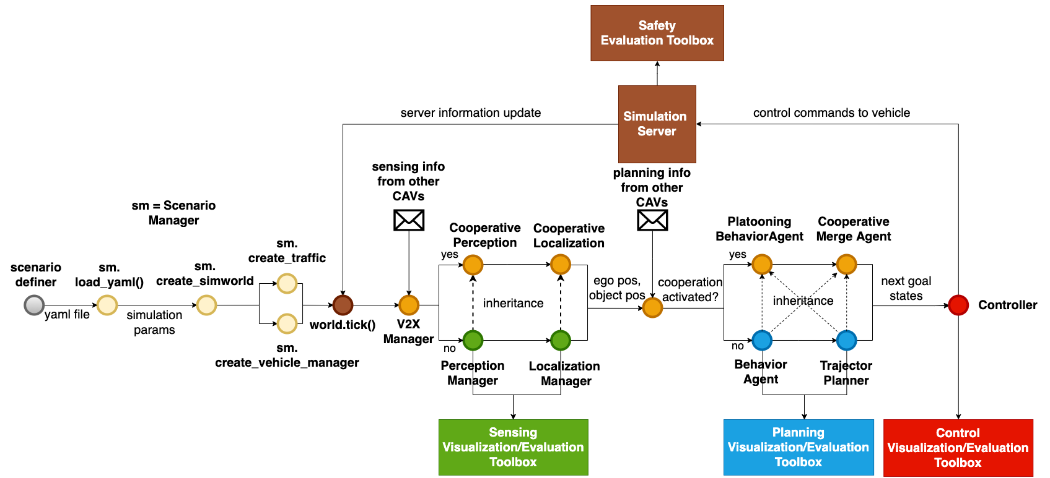
OpenCDA
Датасет автомобильных аварий
Этапы реализации: Анализ существующих решений
Разработка и тестирование приложений для автоматизации совместного вождения (например, совместное восприятие, управление колоннами, въезд на перекресток и выезд с него) в реалистичной моделируемой среде становится сложной задачей.
OpenCDA создан для решения подобных проблем.

Slide 4
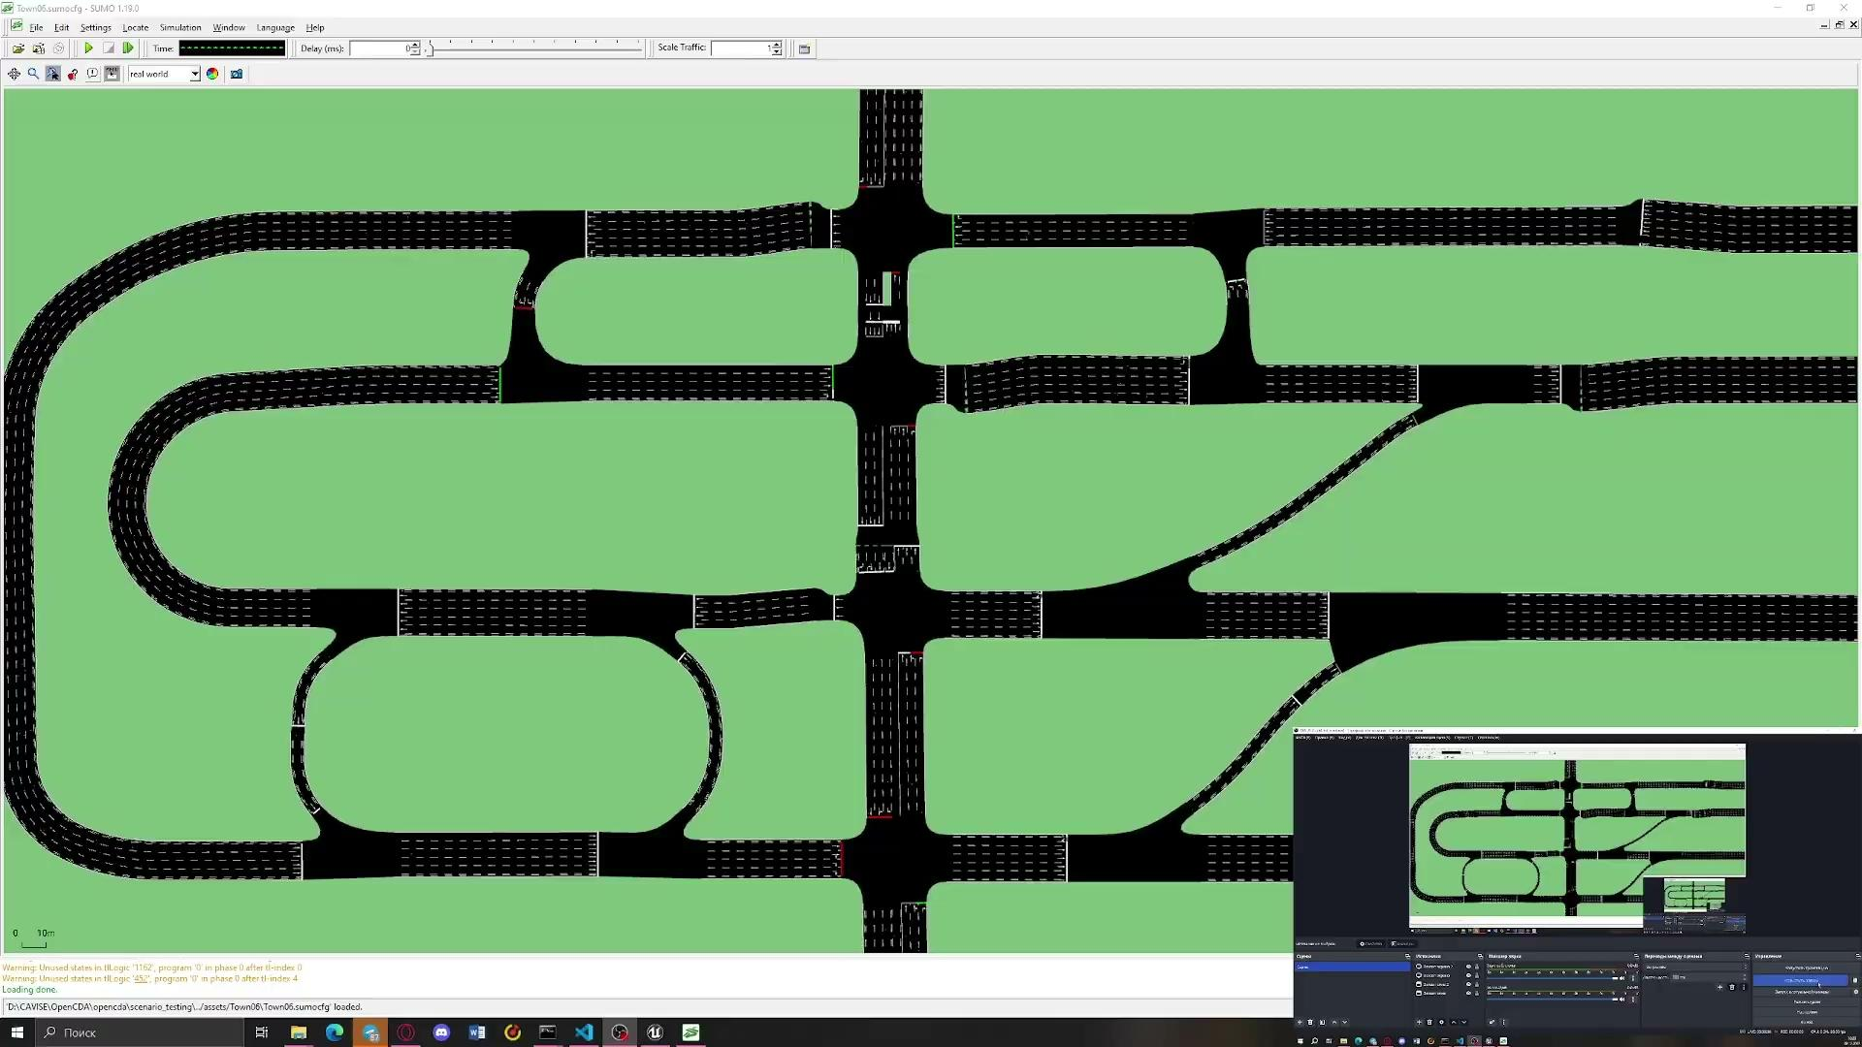
Сценарий OpenCDA
Датасет автомобильных аварий
Этапы реализации: Анализ существующих решений

Slide 5
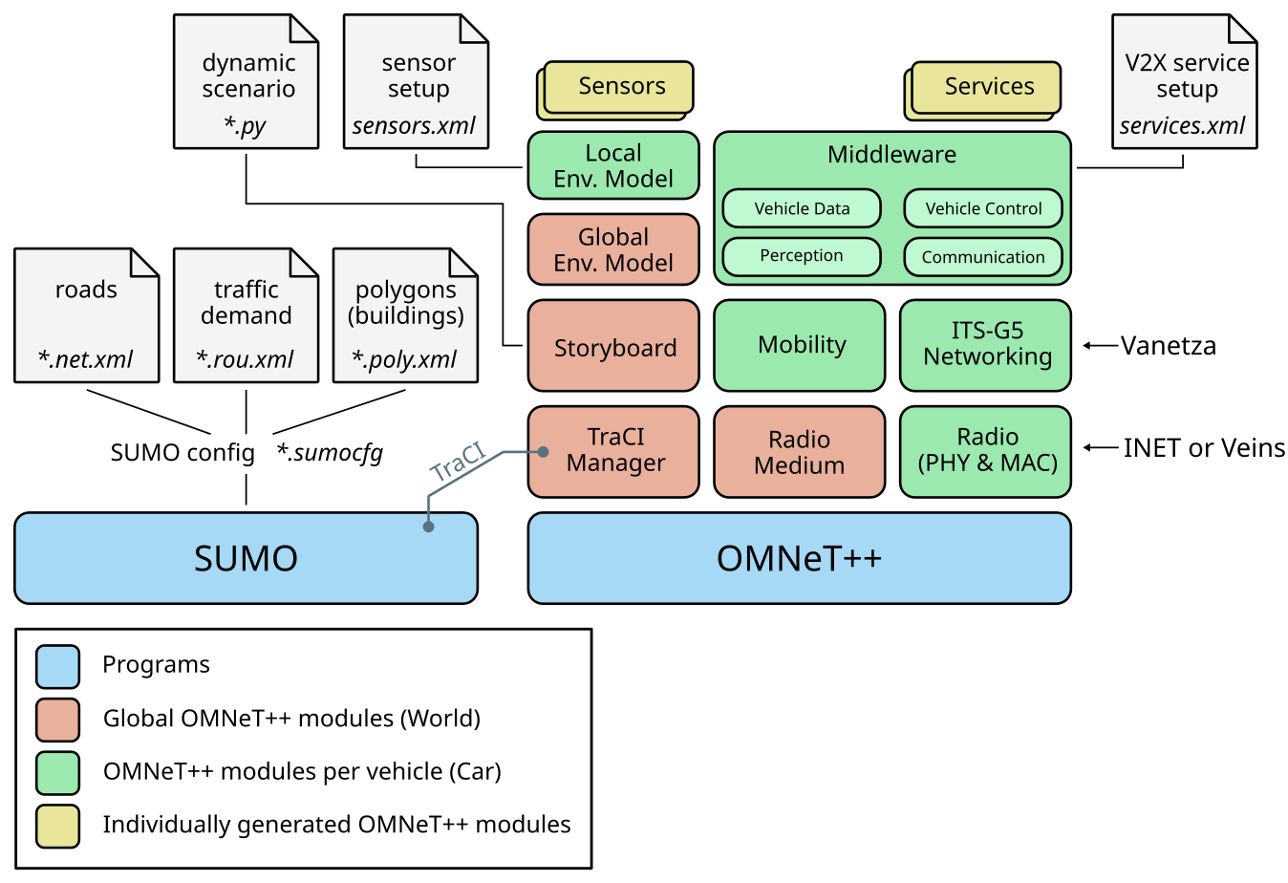
Artery
Датасет автомобильных аварий
Этапы реализации: Анализ существующих решений
Artery - фреймворк, поддерживающий моделирование V2X на основе протоколов ETSI ITS-G5, таких как GeoNetworking и BTP. Отдельные транспортные средства могут быть оснащены несколькими сервисами ITS-G5 с помощью промежуточного программного обеспечения Artery, которое также предоставляет общие возможности для этих сервисов.

Slide 6
Этапы реализации
Датасет автомобильных аварий
Этапы реализации: Анализ существующих решений
Разработка архитектуры
Разработка форматов сообщений
Разработка Communication Manager
Разработка OpenCDA Manager
Разработка Artery Manager

Slide 7
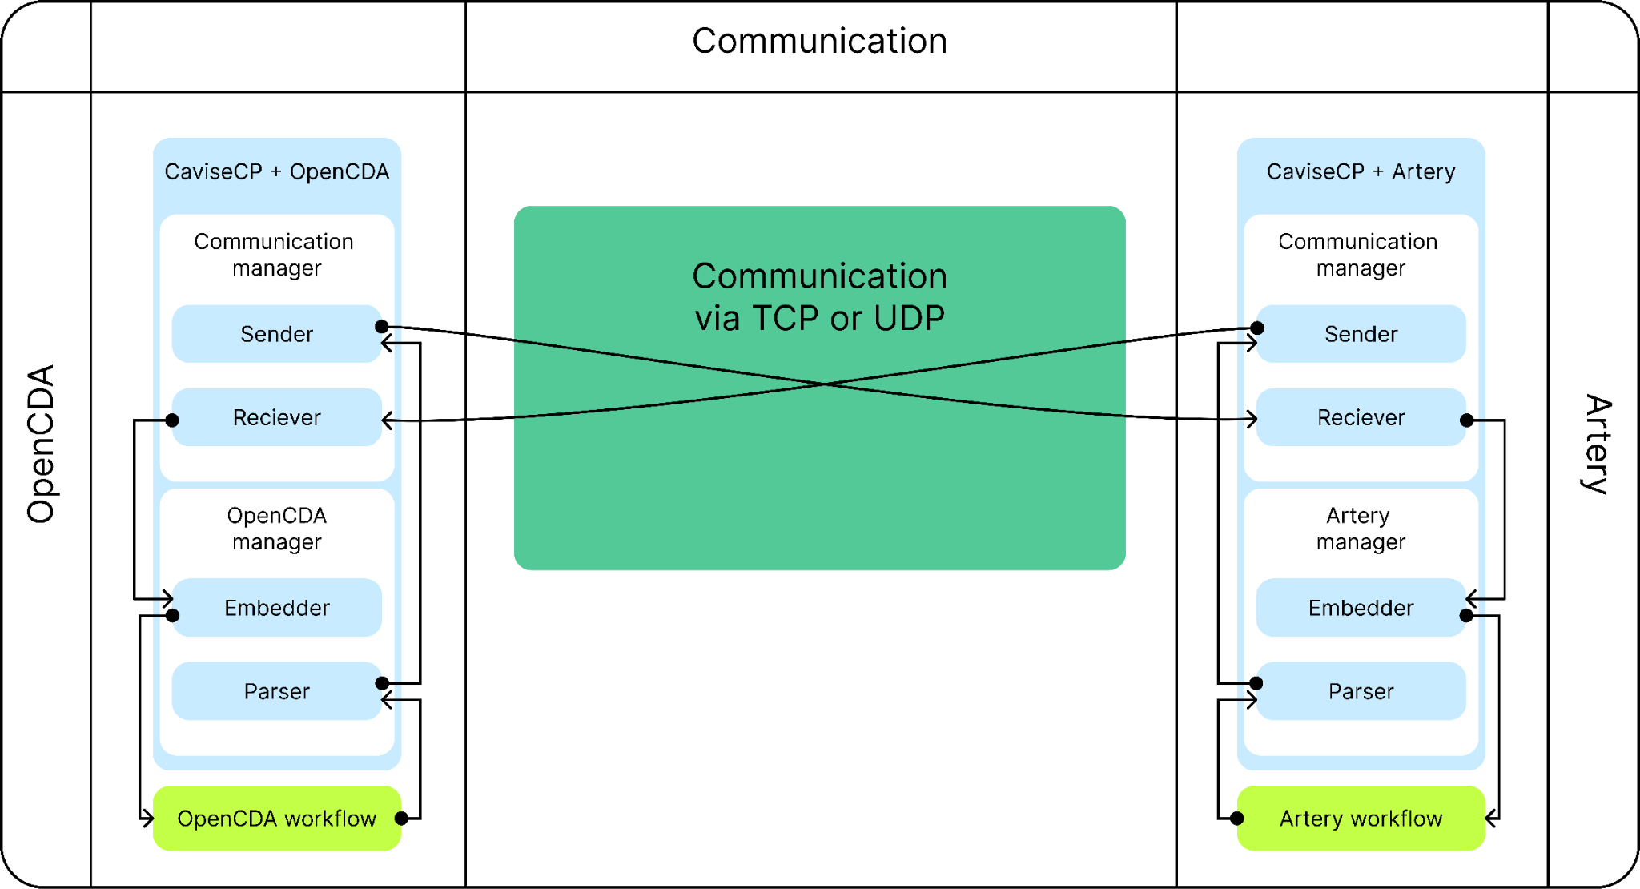
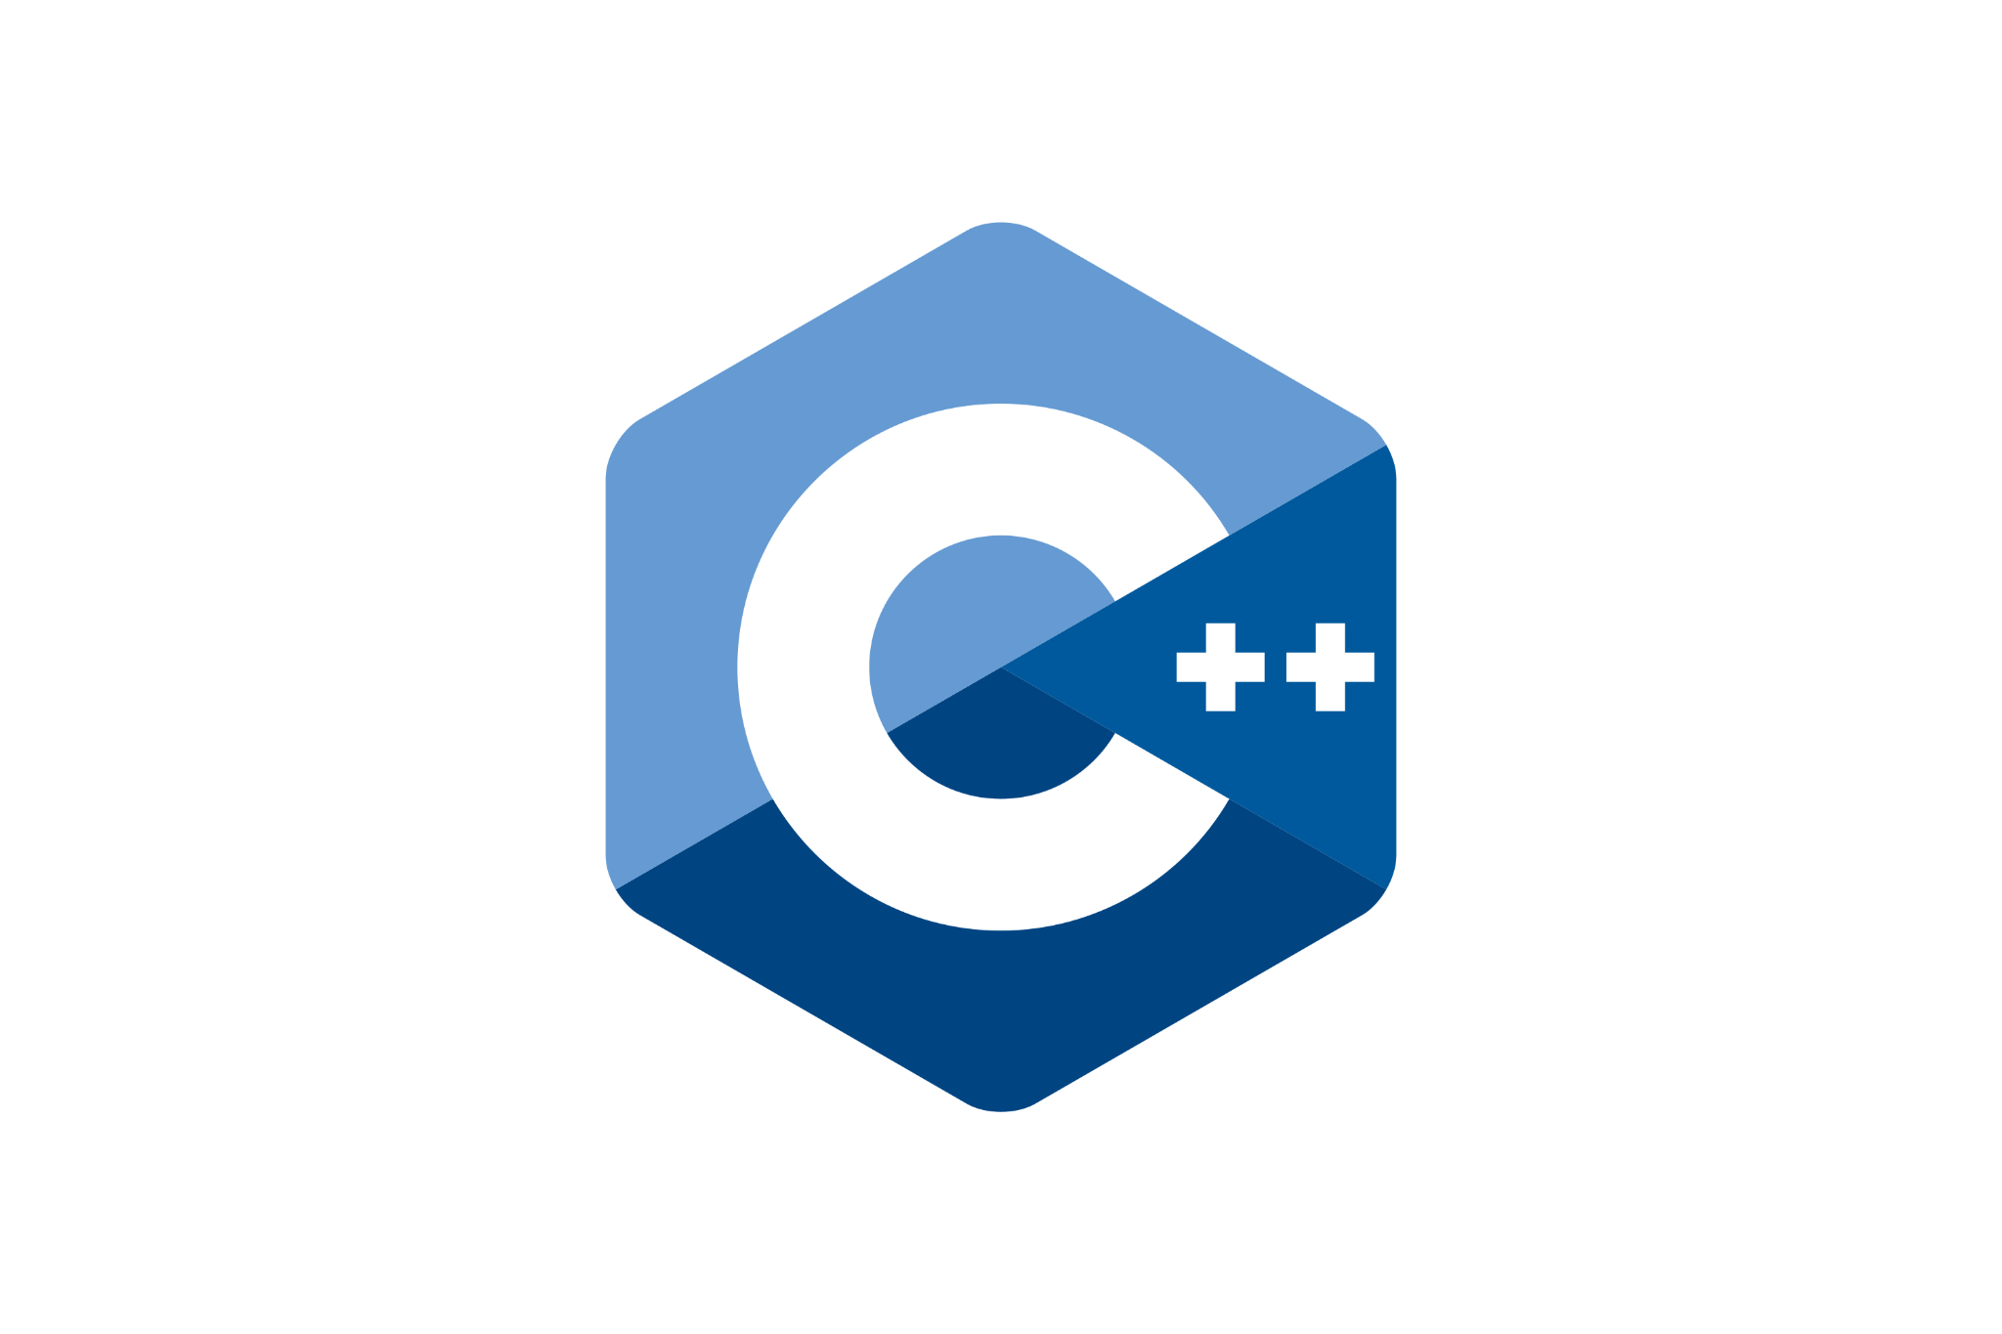
Разработка архитектуры
Датасет автомобильных аварий
Этапы реализации: Анализ существующих решений
В процессе работы была создана следующая архитектура передачи данных между фреймворками OpenCDA и Artery:

Slide 8
Разработка форматов сообщений
Датасет автомобильных аварий
Этапы реализации: Анализ существующих решений
OpenCDA Manager - компонент, ответственный за сериализацию и упаковку данных для эффективного обмена между симуляторами и внедрение модифицированной информации в процесс взаимодействия симуляции

Slide 9
Разработка Communication Manager
Датасет автомобильных аварий
Этапы реализации: Анализ существующих решений
Данный компонент отвечает за управление сообщениями и их пересылку между симуляторами. Сетевое взаимодействие реализовано с использованием библиотеки ZeroMQ, которая предоставляет высокоуровневый API для сокетов.
Функционал:
Прием данных
Отправка данных
Система логирования
Система обработок ошибок

Slide 10
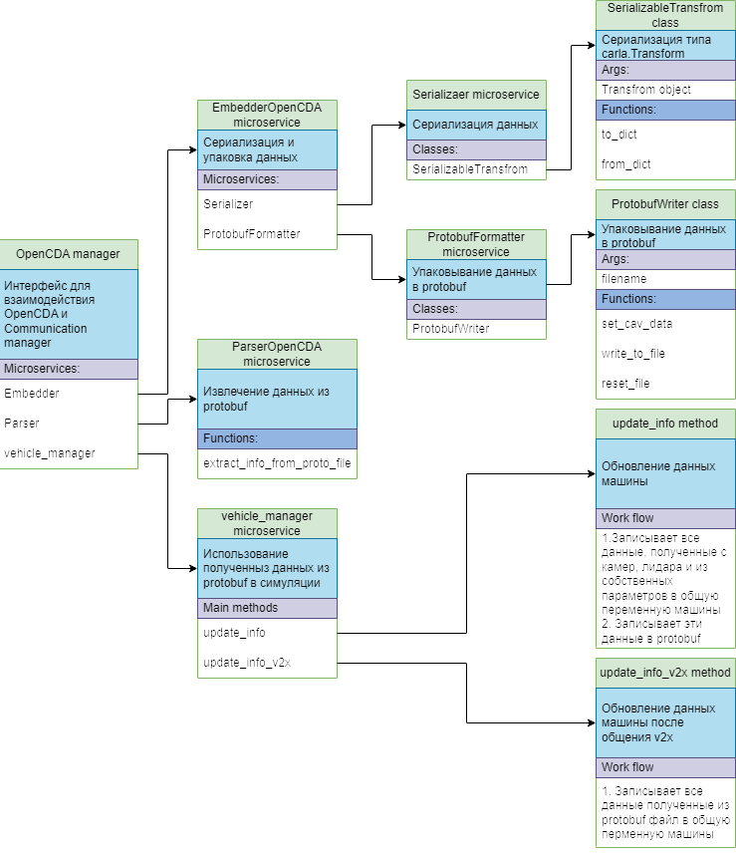
Разработка OpenCDA Manager
Датасет автомобильных аварий
Этапы реализации: Анализ существующих решений
OpenCDA Manager - компонент, ответственный за сериализацию и упаковку данных для эффективного обмена между симуляторами и внедрение модифицированной информации в процесс взаимодействия симуляции

Slide 11
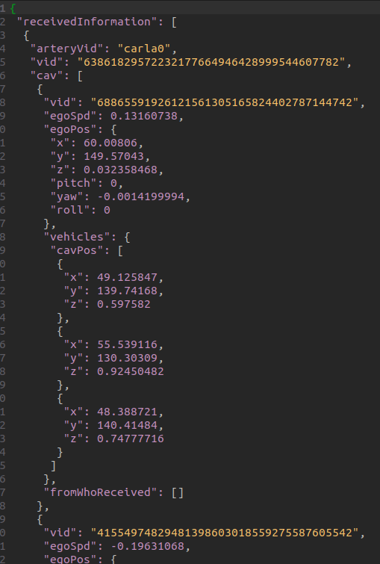
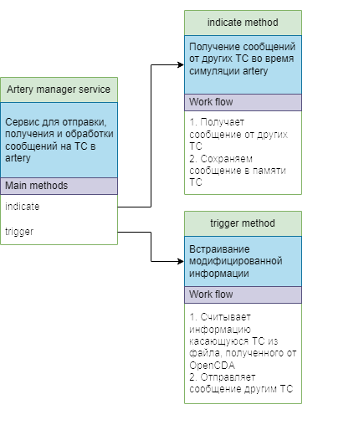
Разработка Artery Manager
Датасет автомобильных аварий
Этапы реализации: Анализ существующих решений
Artery Manager является сервисом работающим на каждой машине, который отправляет и принимает данные, содержащие информацию, хранящуюся на на каждом транспортном средстве

Slide 12
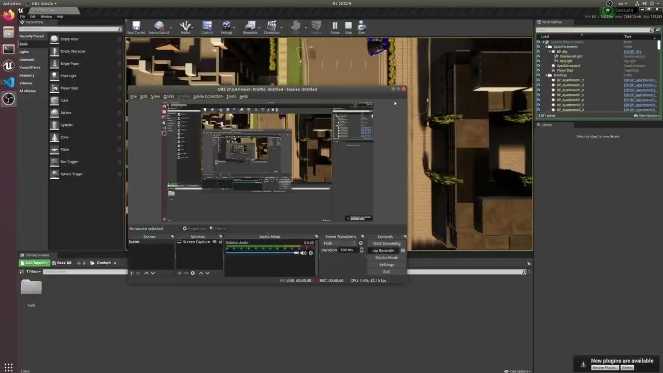
OpenCDA-Artery bridge
Датасет автомобильных аварий
Этапы реализации: Анализ существующих решений

Slide 13
Результаты
Датасет автомобильных аварий
Этапы реализации: Анализ существующих решений
Разработан протокол коммуникации CAVISE COMMUNICATION CONTROL PROTOCOL (CCCP), предназначенный для обмена данными между фреймворками OpenCDA и Artery.

Slide 14
Потенциал
Датасет автомобильных аварий
Этапы реализации: Анализ существующих решений
CAVISE COMMUNICATION CONTROL PROTOCOL - универсальный протокол для передачи данных между OpenCDA и Artery. Он позволяет достичь более высокой детализации, а также предоставляет возможность внедрения модулей, работающих с различными типами данных, что может быть весьма полезным, не только для CAVISE, но и для других проектов в области автономных транспортных систем.

